Slide 1
Использование стихотворений на занятиях по РКИ
Сесорова А.Д.

Slide 3
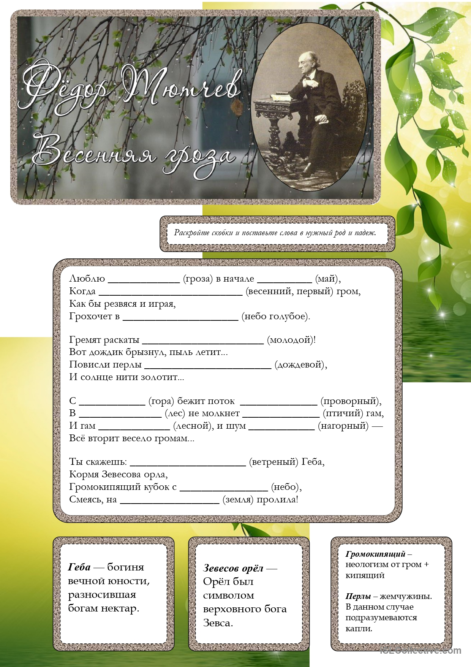

Slide 4
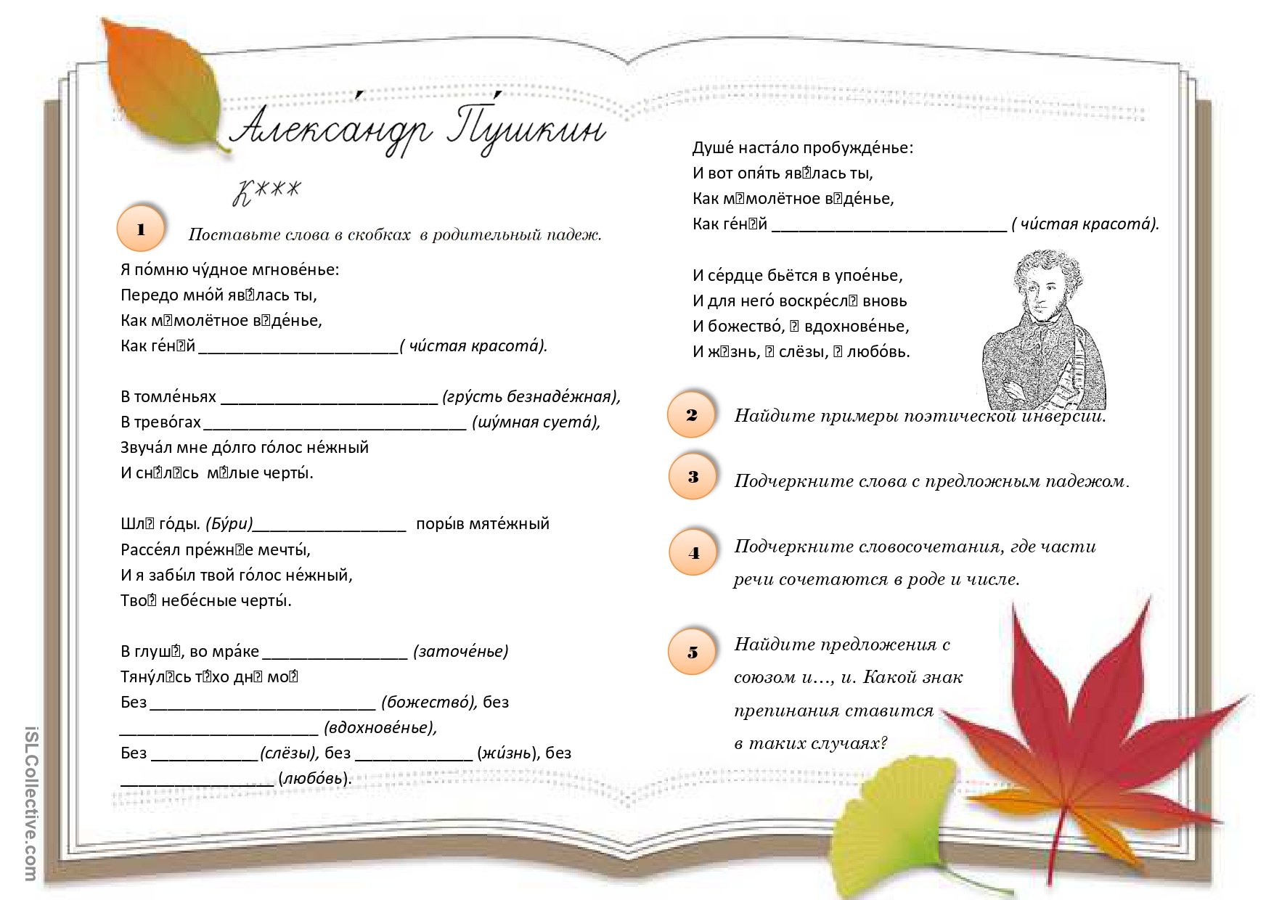

Slide 5
